Slide 1
《openEuler内核编程技术》
第十三章 第4讲
A-Tune离线动态分析
中国科学院软件研究所
2021年3月22日

Slide 2
第十三章 结构
第1讲：A-Tune的框架设计与代码分析
第2讲：A-Tune的基础库开发
第3讲：A-Tune在线静态分析
第4讲：A-Tune离线动态分析
第5讲：A-Tune的模型训练实战
第6讲：A-Tune AI-OPS交付部署实战

Slide 3
本节主要内容
1. 了解atune-adm tuning命令。
2. 实现一个参数优化问题， 利用Atune的离线动态调优功能（tuning）对该问题进行优化。
3. 由主要任务，可以分解为以下4个子任务：
子任务1 实现一个需要参数优化的程序
子任务2 实现tuning client配置文件
子任务3 实现tuning server配置文件
子任务4 运行tuning功能进行参数优化

Slide 4
一、背景知识
atune-adm客户端介绍
atune-adm是A-Tune命令行客户端。
命令简介 - 表1
命令 | 描述
list | 查询负载类型
analysis | 分析负载类型并自动优化
define | 添加用户自定义的应用场景，及对应的profile优化项
collection | 采集业务运行时系统的全局资源使用情况以及OS的各项状态信息，并将收集的结果保存到csv格式的输出文件中，作为模型训练的输入数据集
train | 使用采集的数据进行模型的训练。训练时至少采集两种应用类型的数据，否则训练会出错
undefine | 删除用户自定义的profile
info | 查看对应的profile内容

Slide 5
一、背景知识
atune-adm客户端介绍
atune-adm是A-Tune命令行客户端。
命令简介 - 表2
命令 | 描述
update | 将已有profile中原来的优化项更新为new.conf中的内容
profile | 手动激活profile，使其处于active状态
rollback | 回退当前的配置到系统的初始配置
upgrade | 更新系统的数据库
check | 检查系统当前的cpu、bios、os、网卡等信息
tuning | 使用指定的项目文件对参数进行动态空间的搜索，找到当前环境配置下的最优解

Slide 6
一、背景知识
atune-adm tuning命令介绍
离线动态调优功能提供了最佳配置的自动搜索能力，免去人工反复做参数调整、性能评价的调优过程，极大地提升最优配置的搜寻效率。
atune-adm analysis命令用于采集系统的实时统计数据进行负载类型识别，并进行自动优化。
命令格式： atune-adm tuning [OPTIONS] <PROJECT_YAML>
OPTIONS说明
参数 | 描述
--project value, -p value | 指定需要恢复的yaml文件中的项目名称
--restart, -c | 基于历史调优结果进行调优
--detail, -d | 打印tuning过程的详细信息
--restore, -r | 恢复tuning优化前的初始配置

Slide 7
一、背景知识
实训示例程序说明
压缩算法和压缩速率的选择是一个典型的参数优化问题。本章节的示例程序演示了，如何利用A-Tune的动态参数调优，即atune-adm tuning命令，自动选择压缩算法和速率的最优配置。整个程序分为三个部分：
1)Benchmark程序：一个压缩算法的应用程序（python程序)，根据设定的压缩算法和压缩速率，对数据进行压缩。
2)Tuning client配置文件：配置项目名称， AI引擎名称，迭代次数，benchmark程序，优化目标的解析方法，类型，权重等。
3)Tuning server配置文件：配置项目名称，最大迭代次数，评价指标的描述，解析方法，设置方法，类型，取值范围等。
学生可以根据兴趣和能力，选择实现一个类似的具有参数优化需求的项目（语言不限)，并使用atune-adm tuning功能对其进行调优，并分析调优结果。

Slide 8
子任务1： 实现一个需要参数优化的程序（30mins）
任务描述
了解atune-adm tuning命令，理解各项options的含义。
实现一个需要参数优化的程序, 本次实训后续都称这个程序为benchmark程序。
审核要求
正确实现需要参数优化的程序，编译和执行成功。
提交源代码。
提交操作步骤的运行截图

Slide 9
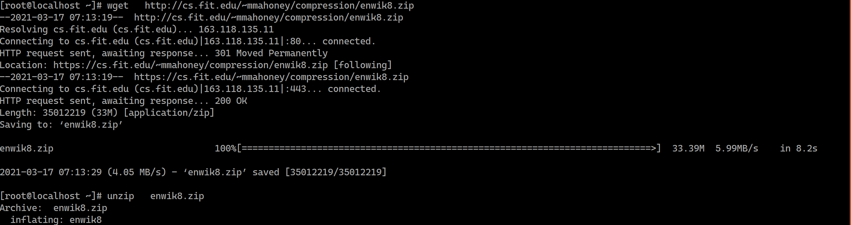
子任务1： 实现一个需要参数优化的程序（30mins）
准备压缩文件
wget http://cs.fit.edu/~mmahoney/compression/enwik8.zip
unzip enwik8.zip
执行过程如下图

Slide 10
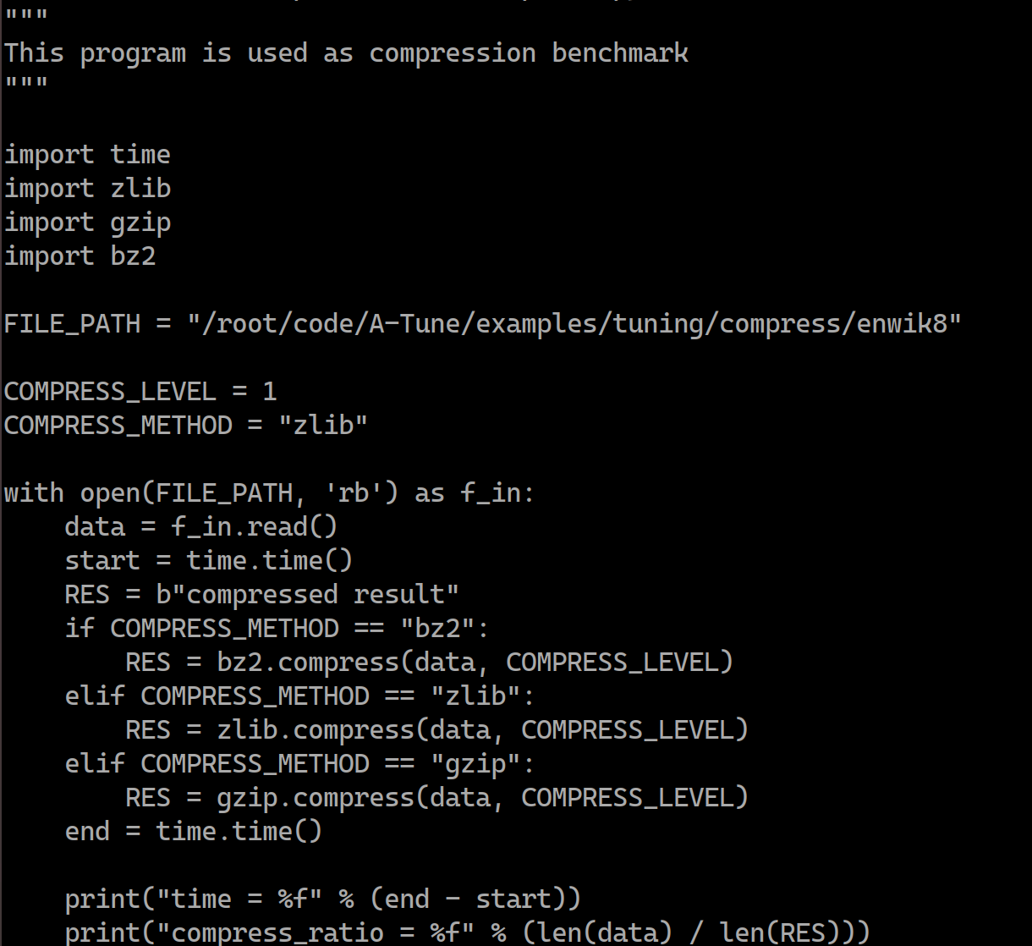
子任务1： 实现一个需要参数优化的程序（30mins）
实现一个需要参数优化的程序
示例： 调用指定的压缩算法，采用设定的压缩速率进行文件压缩
参数说明：
- COMPRESS_METHOD： 设定压缩算法
- COMPRESS_LEVEL ： 设定压缩速率
- FILE_PATH： 被压缩的文件路径
- 设置了三种可以选择的压缩算法：bz2，zlib， gzip

Slide 11
子任务2： 实现tuning client配置文件（30mins）
任务描述
实现tuning client配置文件。
审核要求
正确实现tuning client配置文件。
提交配置文件源代码。

Slide 12
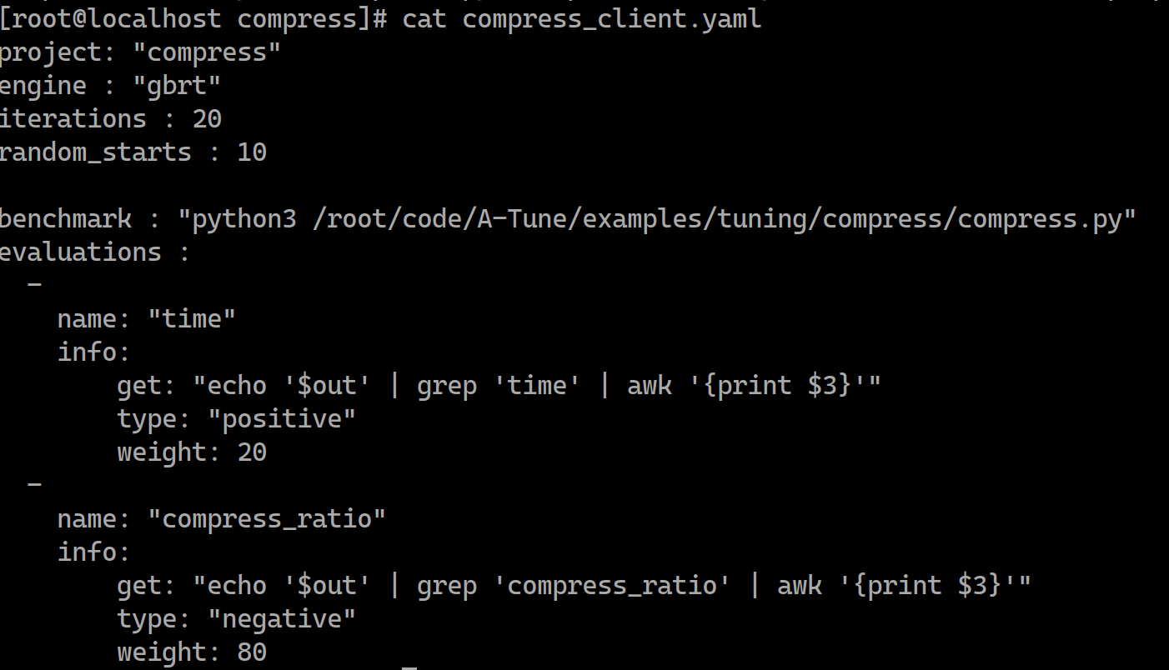
子任务2： 实现tuning client配置文件（30mins）
压缩程序和压缩速率优化的client配置文件
compress_client.yaml

Slide 13
子任务2： 实现tuning client配置文件（30mins）
client配置文件说明
配置文件采用yaml文件格式
project： 项目名称
engine： AI引擎名称
iterations： 迭代次数
benchmark： 子任务1实现的benchmark程序
evaluations：优化指标
name：优化指标名称
info： 优化指标详细信息
get：获取优化指标的脚本
type：优化指标的优化方向
weight：优化指标的权重

Slide 14
子任务3： 实现tuning server配置文件（30mins）
任务描述
实现tuning server配置文件。
审核要求
正确实现tuning server配置文件。
提交配置文件源代码。

Slide 15
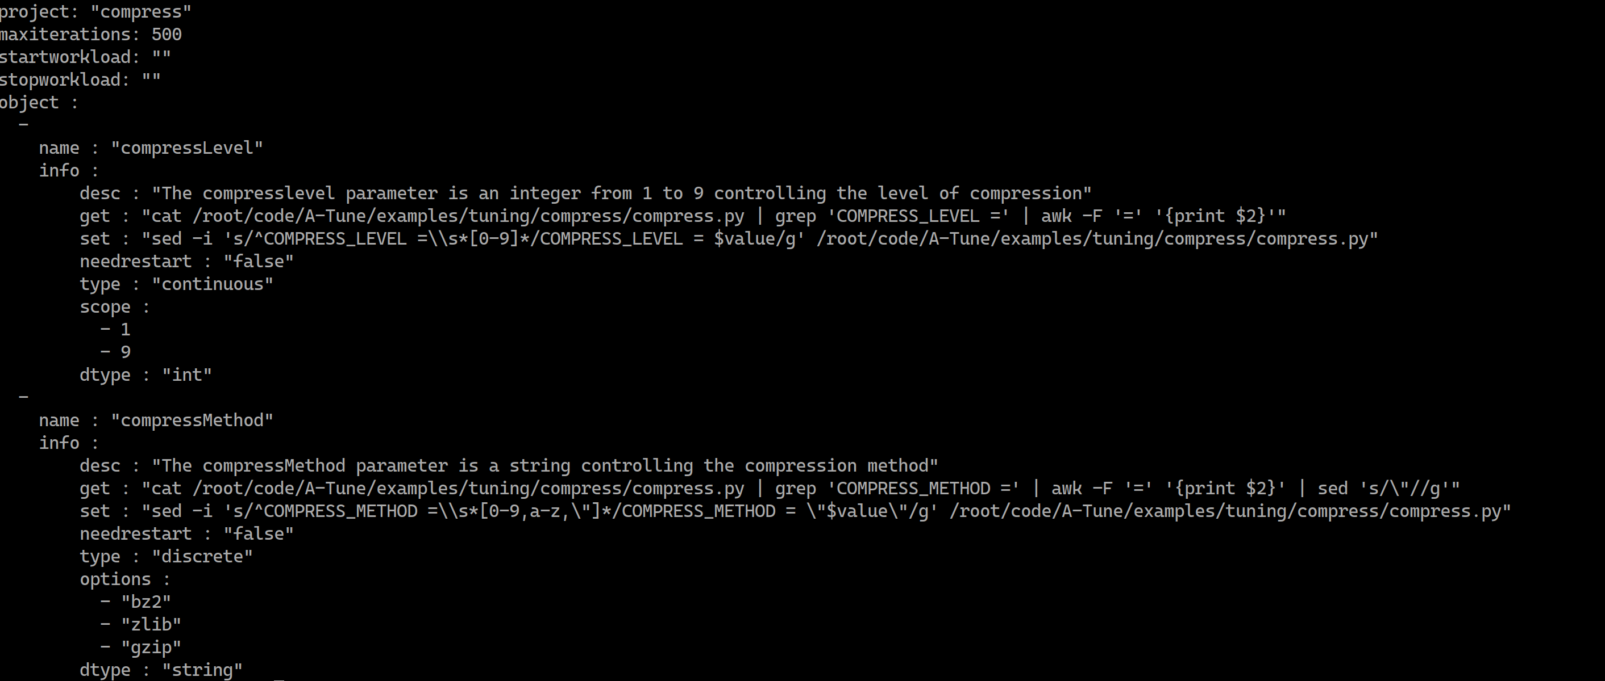
子任务3： 实现tuning server配置文件（30mins）
压缩程序和压缩速率优化的server配置文件
compress_server.yaml

Slide 16
子任务3： 实现tuning server配置文件（30mins）
server配置文件说明
配置文件采用yaml格式
project： 项目名称， client和server两个配置文件的名称必须一致。
maxiterations: 最大迭代次数
object： 参数定义
name： 参数名称
Info： 参数详细信息
desc： 描述参数详细信息
get： 获取参数的脚本
◆ set： 设置参数的脚本
◆ type： 参数的数值类型
◆ scope：数值类型的取值范围
◆ options：枚举类型的取值范围
◆ dtype：具体的数据类型

Slide 17
子任务4： 运行tuning功能进行参数优化（30mins）
任务描述
使用atune-adm tuning功能对子任务1中实现的程序进行参数调优。
审核要求
正确执行atune-adm tuning命令。
成功使用atune-adm tuning命令对子任务1中实现的程序进行参数调优。
提交执行步骤的运行截图。

Slide 18
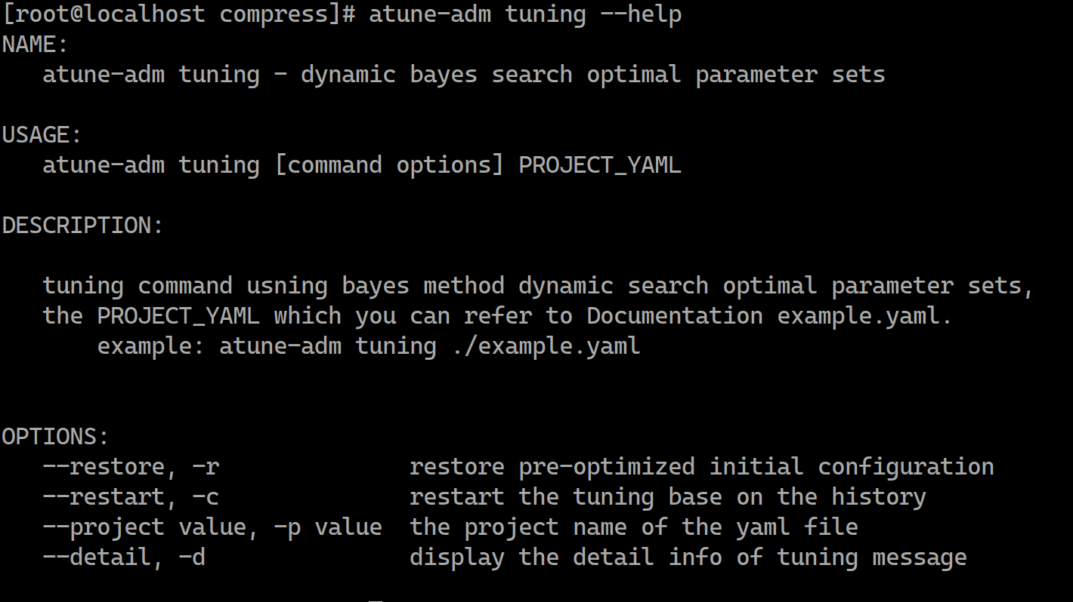
子任务4： 运行tuning功能进行参数优化（30mins）
tuning命令

Slide 19
子任务4： 运行tuning功能进行参数优化（30mins）
将server端配置文件compress_server.yaml 拷贝到系统配置文件路径下/etc/atuned/tuning/
运行tuning命令
通过--project选项，指定项目名称。
通过--detail选项，指定client端配置文件。
server端配置文件已经拷贝到系统路径中，不需要再在命令执行过程中指定
cp compress_server.yaml /etc/atuned/tuning/
atune-adm tuning --project compress --detail compress_client.yaml

Slide 20
子任务4： 运行tuning功能进行参数优化（30mins）
执行过程开始
[root@localhost compress]# atune-adm tuning --project compress --detail compress_client.yaml Start to benchmark baseline... 1.Loading its corresponding tuning project: compress 2.Start to tuning the system...... Current Tuning Progress......(1/20) Used time: 14s, Total Time: 14s, Best Performance: (time=3.63,compress_ratio=2.71), Performance Improvement Rate: -0.00% The 1th recommand parameters is: compressLevel=9,compressMethod=bz2 The 1th evaluation value: (time=10.39,compress_ratio=3.45)(-15.40%) Current Tuning Progress......(2/20) Used time: 24s, Total Time: 24s, Best Performance: (time=3.63,compress_ratio=2.71), Performance Improvement Rate: -0.00% The 2th recommand parameters is: compressLevel=6,compressMethod=bz2 The 2th evaluation value: (time=9.88,compress_ratio=3.37)(-14.95%) Current Tuning Progress......(3/20) Used time: 26s, Total Time: 26s, Best Performance: (time=1.45,compress_ratio=2.36), Performance Improvement Rate: 18.20% The 3th recommand parameters is: compressLevel=1,compressMethod=zlib The 3th evaluation value: (time=1.45,compress_ratio=2.36)(18.20%)

Slide 21
子任务4： 运行tuning功能进行参数优化（30mins）
执行过程结束
Current Tuning Progress......(19/20) Used time: 1m20s, Total Time: 1m20s, Best Performance: (time=1.44,compress_ratio=2.36), Performance Improvement Rate: 18.55% The 19th recommand parameters is: compressLevel=1,compressMethod=zlib The 19th evaluation value: (time=1.44,compress_ratio=2.36)(18.55%) Current Tuning Progress......(20/20) Used time: 1m22s, Total Time: 1m22s, Best Performance: (time=1.44,compress_ratio=2.36), Performance Improvement Rate: 18.55% The 20th recommand parameters is: compressLevel=2,compressMethod=zlib The 20th evaluation value: (time=1.69,compress_ratio=2.45)(14.47%) The final optimization result is: compressLevel=1,compressMethod=zlib The final evaluation value is: time=1.44,compress_ratio=2.36 Baseline Performance is: (time=3.63,compress_ratio=2.71) Tuning Finished

Slide 22
子任务4： 运行tuning功能进行参数优化（30mins）
调优过程和结果分析
调优过程的迭代次数在client配置文件中通过选项iterations设置，本次实训的示例程序设置为20次，学生可以根据实现程序的执行情况调整迭代次数。调优过程比较长，需要多次迭代才能达到比较好的优化效果， 则可以调大迭代次数。调优过程能够很快收敛，则可以调小迭代次数。
tuning调优功能启动后， 首先执行一次benchmark程序，作为基线版本(baseline), 然后调整参数，迭代执行。每次执行之后， 都会和基线版本的性能进行比较和评测。
调优过程终止条件有两种情况
a)最终迭代次数达到设置的数值。
b)调优的性能收敛到很小的范围。
调优过程终止后， 会打印出最终的调优结果，与基线版本的比较结果，并将调优结果设置到应用程序中。

Slide 23
本节完

